Slide 1

Місцями Василя Стуса у Києві
Автор: Камінська Вікторія, Київське територіальне відділення Малої академії наук України, Комунальний заклад позашкільної освіти «Київська Мала академія наук учнівської молоді», ліцей №85 Голосіївського району міста Києва, 9 клас, м. Київ.
Науковий керівник: Сергієнко Марина Григорівна, вчитель історії, вища кваліфікаційна категорія, вчитель-методист.
МС

Slide 2
Актуальність дослідження
Василь Стус – одна з найвідоміших і водночас найтрагічніших постатей української літератури ХХ століття. Його життя і творчість стали символом боротьби за права людини, свободу та гідність.
Важливі етапи життя Стуса пов'язані з Києвом, містом, яке стало для нього місцем не тільки навчання, але й важкої боротьби за національні ідеали в умовах тоталітарного режиму. Ця презентація проведе вас місцями Києва, де жив, працював і боровся видатний український поет.

Slide 3
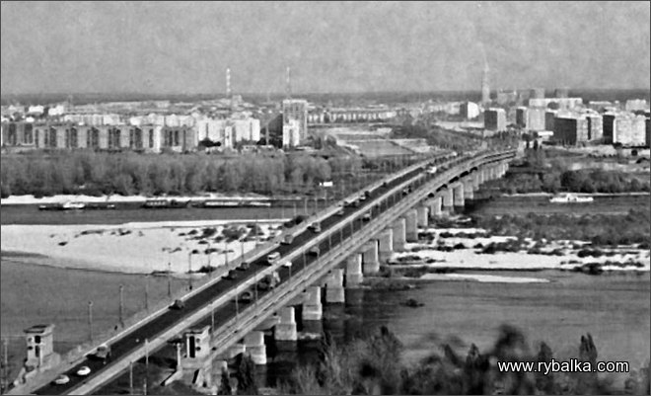



Мета та завдання дослідження
Об'єкт і предмет дослідження
Мета дослідження
Завдання дослідження
Об'єктом дослідження є період перебування Василя Стуса в м. Києві. Предмет дослідження – місця, пов'язані з життям та творчістю Василя Стуса в зазначеному місті.
Вивчення місць, пов'язаних з життям і діяльністю Василя Стуса, а також встановлення їхнього історико-культурного значення для збереження пам'яті про цю особистість.
Виявити місця у Києві, пов'язані з Василем Стусом та створити екскурсійний маршрут визначеними місцями.

Slide 4
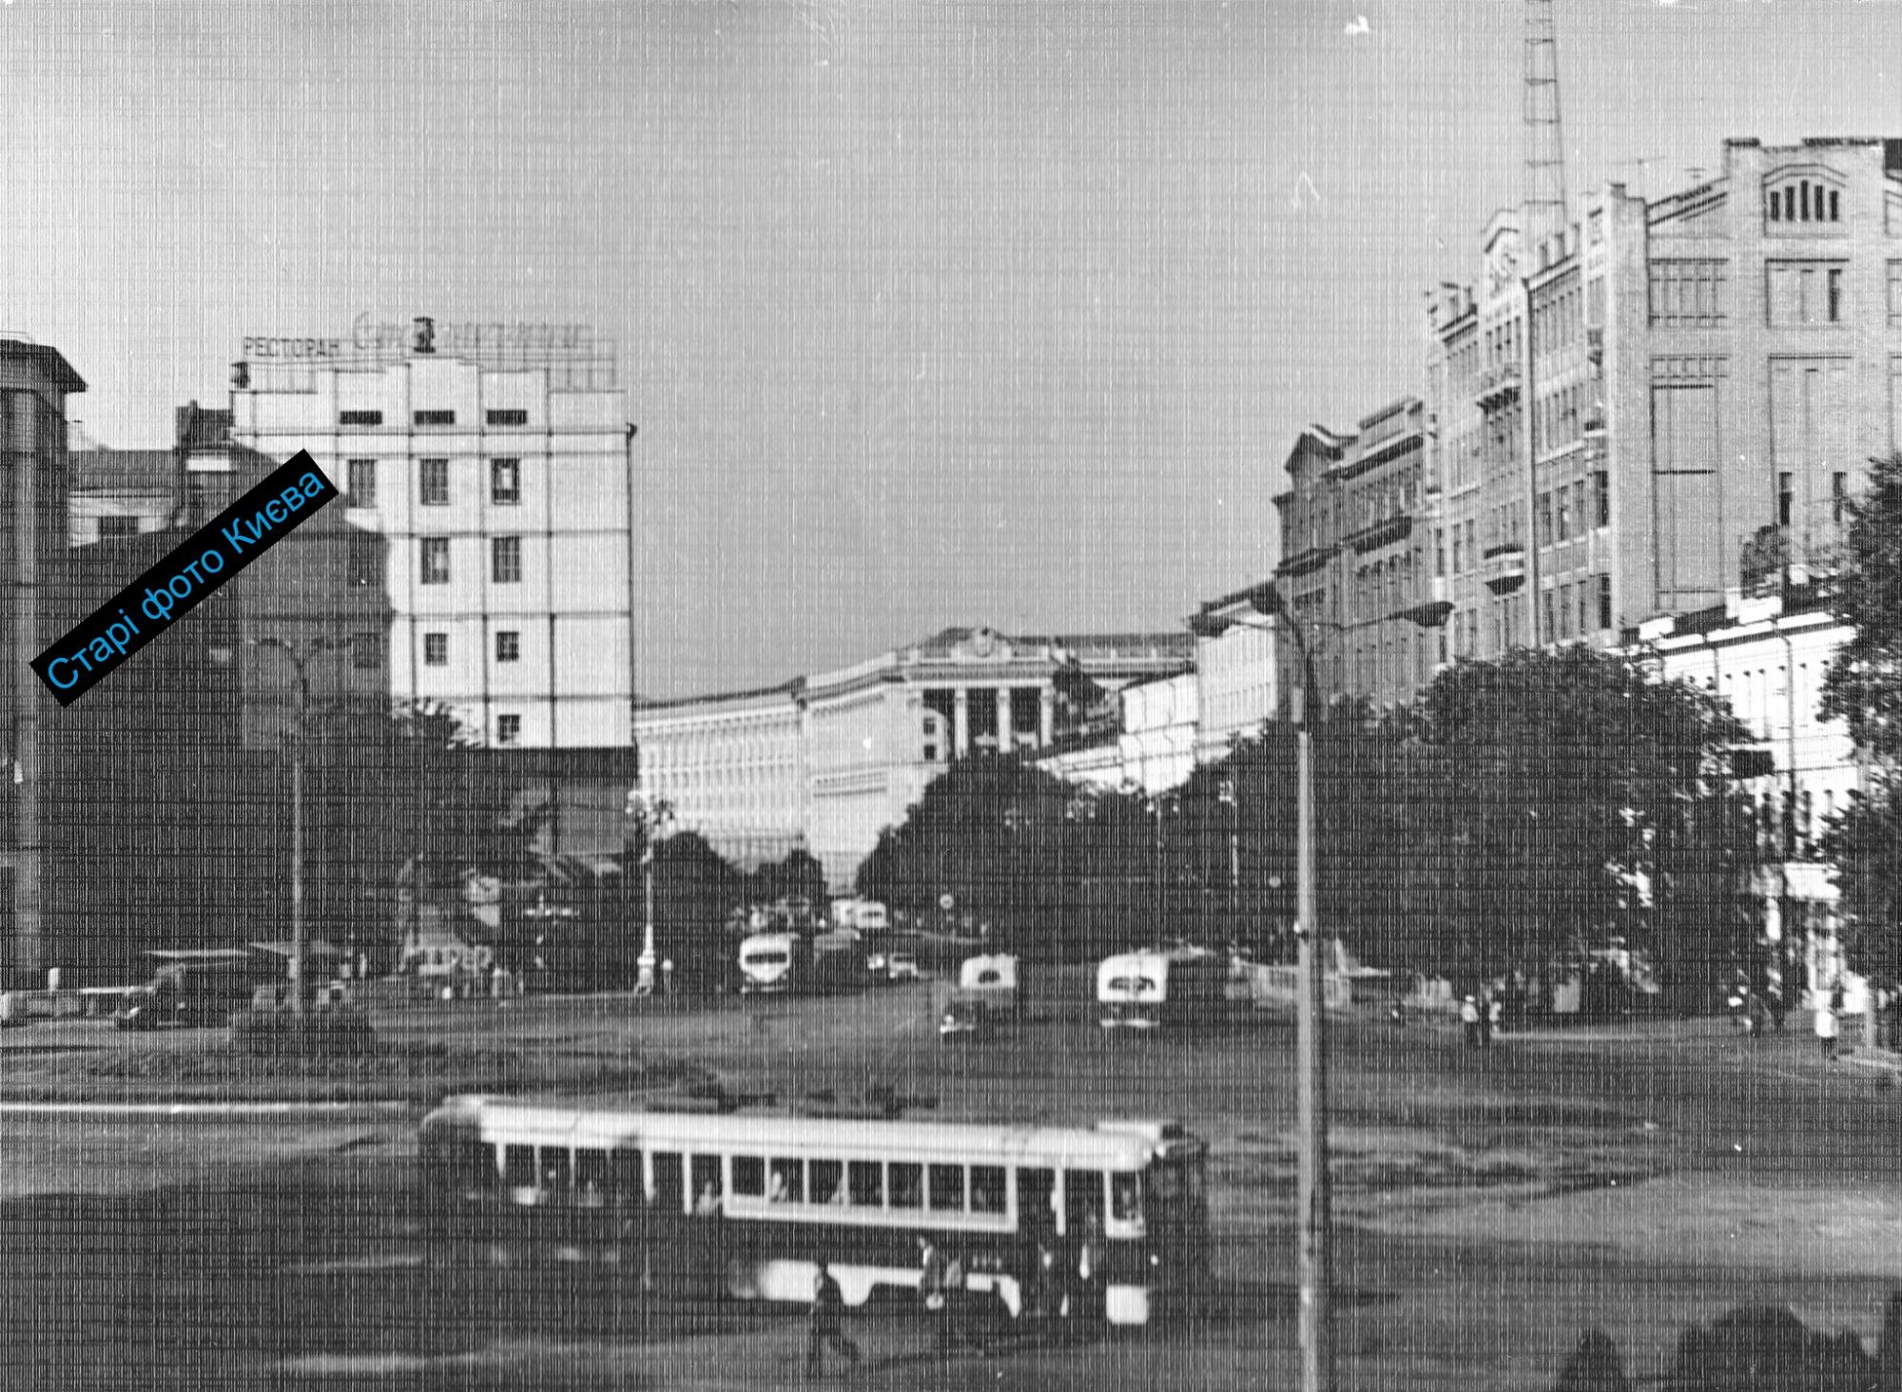
Київський період життя Василя Стуса
1
1963 рік
Василь Стус перебирається до Києва, стає аспірантом Інституту літератури АН УРСР
2
1965-1972 роки
Проживання з родиною на вул. Львівській, активна літературна та громадська діяльність
3
1972-1979 роки
Перше ув'язнення, перебування на території сучасної росії
4
1979-1980 роки
Повернення до Києва, робота на заводах, проживання на вул. Чорнобильській

Slide 5
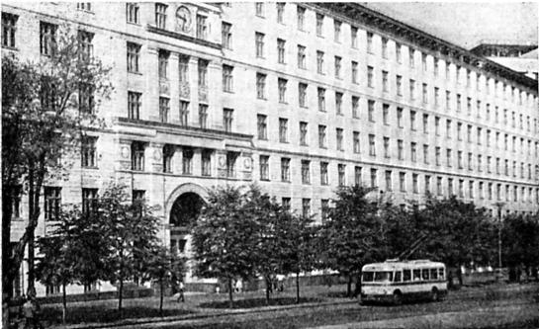
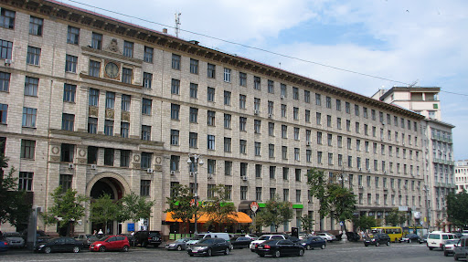
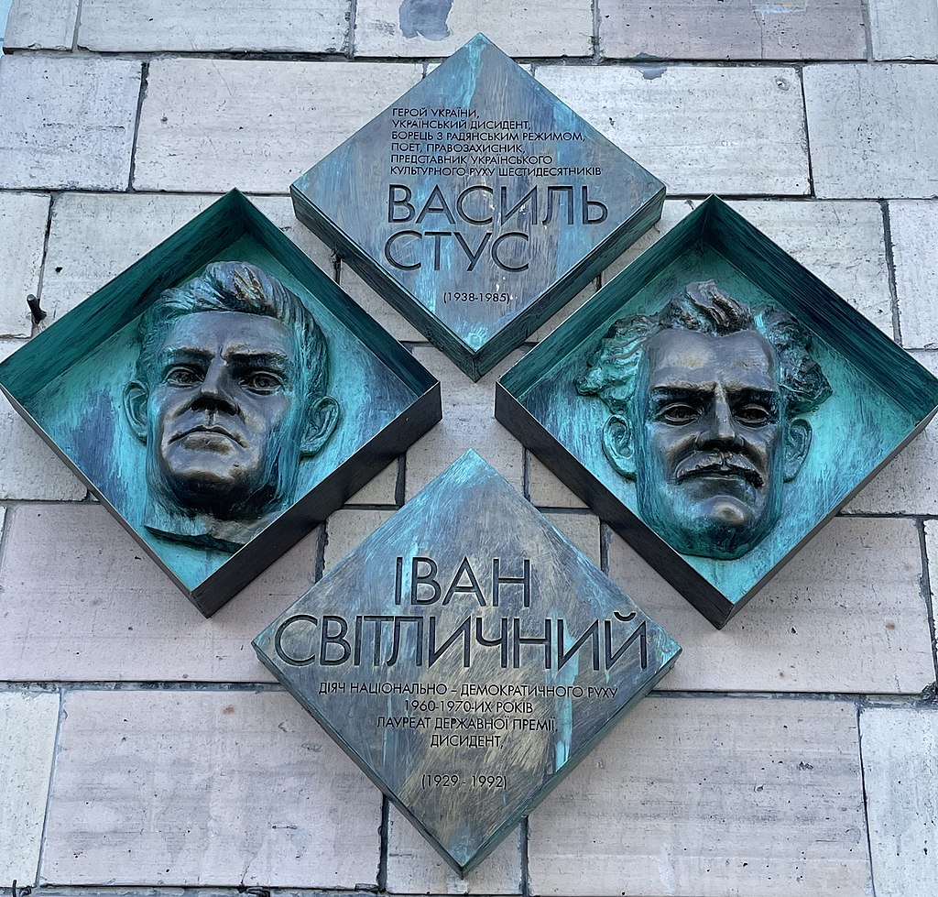
Інститут літератури АН УРСР
У листопаді 1963 року Василь Стус став аспірантом Інституту літератури й переїхав до Києва. Саме тут розпочався його київський період життя, який став визначальним для формування його як поета та громадського діяча.
Будівля Інституту літератури АН УРСР (вул. Михайла Грушевського, 4), де Василь Стус навчався в аспірантурі з 1963 року.
Цікаво, що меморіальну дошку на пошану Василя Стуса й Івана Світличного на інститутській споруді встановили лише у 2020 році, через багато років після їхньої смерті. Це свідчить про складний шлях визнання значущості цих постатей для української культури.

Slide 6
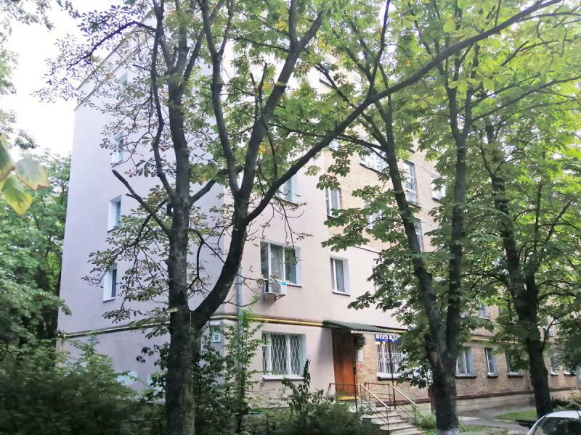
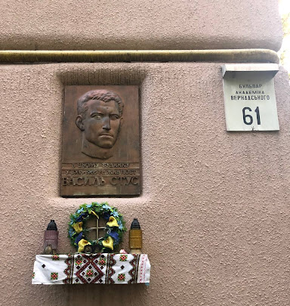
Гуртожиток Академії наук
Місце проживання під час аспірантури
Меморіальна дошка
Студентське життя 1960-х
Навчаючись в аспіратнурі, Василь Стус мешкав у гуртожитку Академії наук на бульварі академіка Вернадського, 61. Це типовий радянський гуртожиток – з великими вікнами, без балконів, який не дуже змінився з 1960-х років.
На будинку встановлено меморіальну дошку, яка нагадує про перебування тут видатного українського поета. Це один із способів збереження пам'яті про Василя Стуса та його внесок в українську культуру.
Саме в цьому гуртожитку Василь Стус проводив багато часу за читанням, писанням віршів та спілкуванням з іншими молодими інтелектуалами того часу, формуючи свої погляди та переконання.

Slide 7
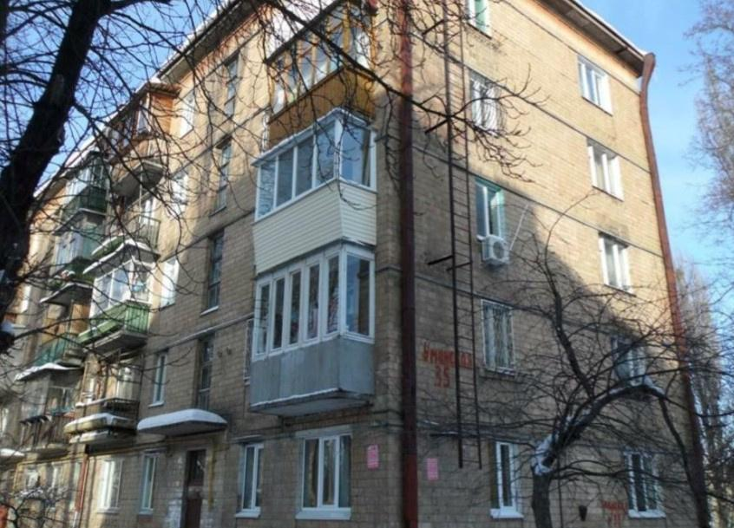
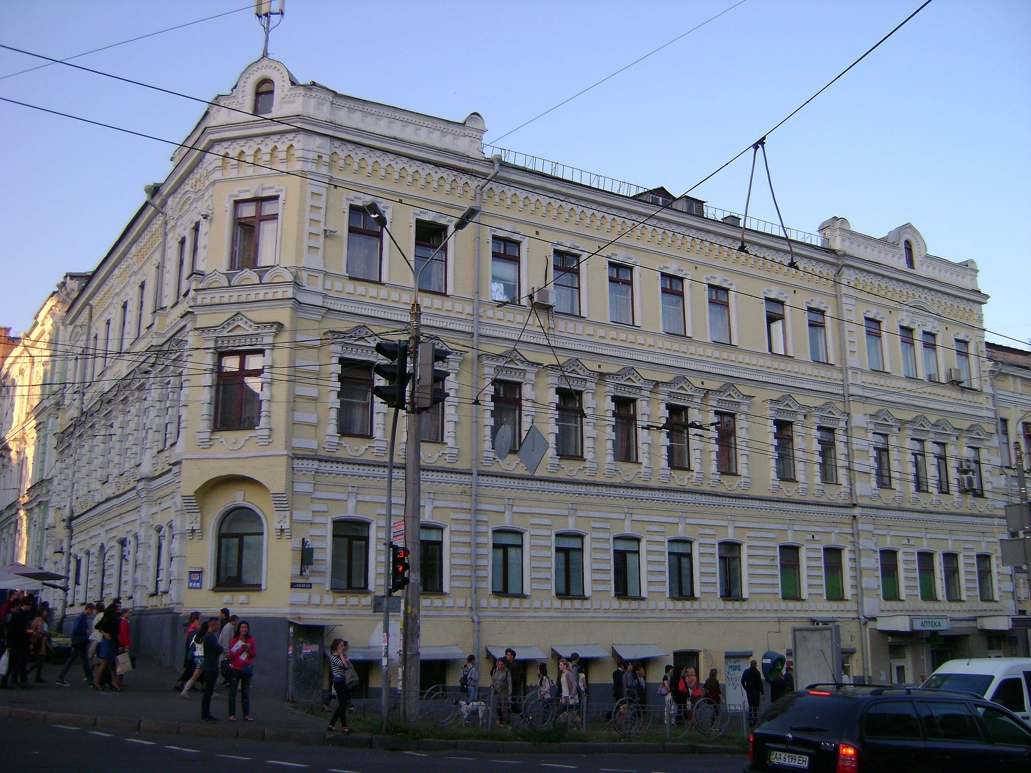
Центри шістдесятництва у Києві
Будинок Алли Горської та Віктора Зарецького
Ще одне місце зустрічей шістдесятників, куди вчащав і Василь Стус, знаходилося на вул. Терещенківській, 25. Тут мешкали художники Алла Горська та Віктор Зарецький, які були активними учасниками руху шістдесятників та близькими друзями Стуса.
Василь Стус товаришував з літературознавцем Іваном Світличним, який мешкав в однокімнатній «хрущовці» на Солом'янці (вул. Уманська, 35). Ця квартира стала одним із центрів шістдесятництва, куди навідувалися Іван Дзюба, Василь Симоненко, Іван Драч, Микола Вінграновський, Опанас Заливаха та інші.
Значення цих місць
Ці квартири стали не просто місцем проживання, а справжніми осередками вільнодумства, де формувалися ідеї українського національного відродження, обговорювалися літературні твори та мистецькі проекти, відбувалося духовне єднання однодумців.
Квартира Івана Світличного

Slide 8




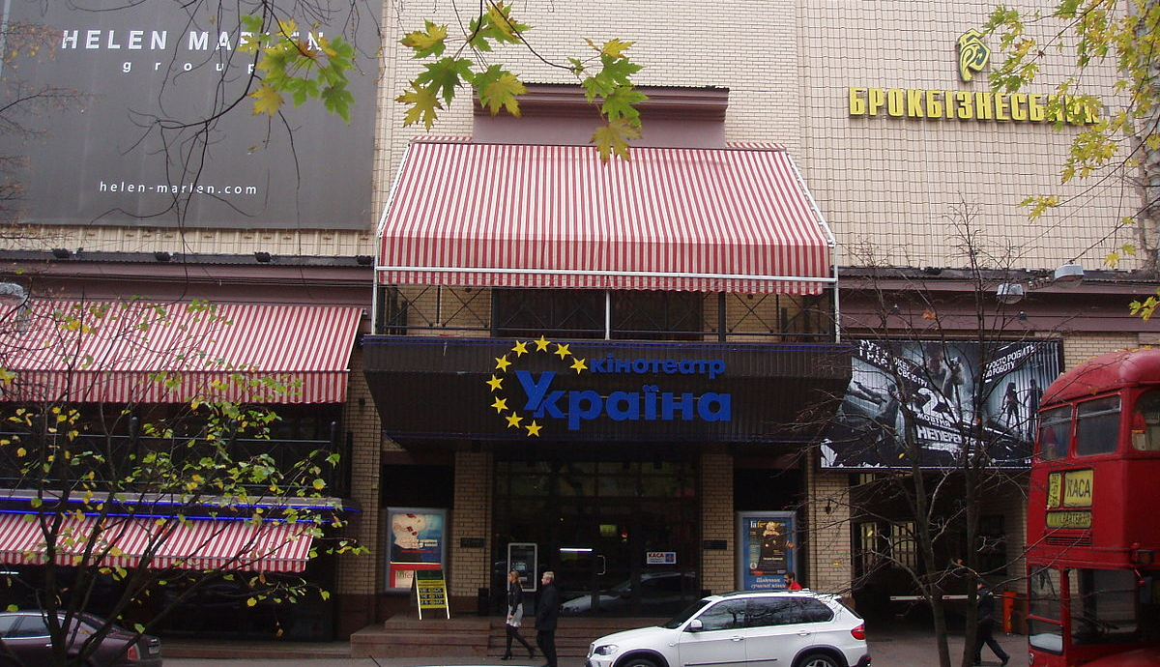
Кінотеатр «Україна» - місце громадянського протесту
Прем'єра фільму
4 вересня 1965 року відбувався прем'єрний показ фільму Сергія Параджанова «Тіні забутих предків»
Виступ Івана Дзюби
Перед початком сеансу Іван Дзюба заявив про політичні утиски українських діячів
Протест Василя Стуса
Після заклику В'ячеслава Чорновола встати на знак протесту, підвівся Василь Стус з вигуком: «Де ж правда? Чому ви не даєте говорити правду? Це неподобство!»

Slide 9
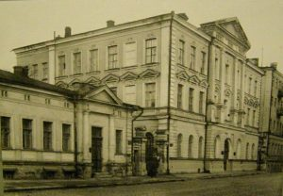
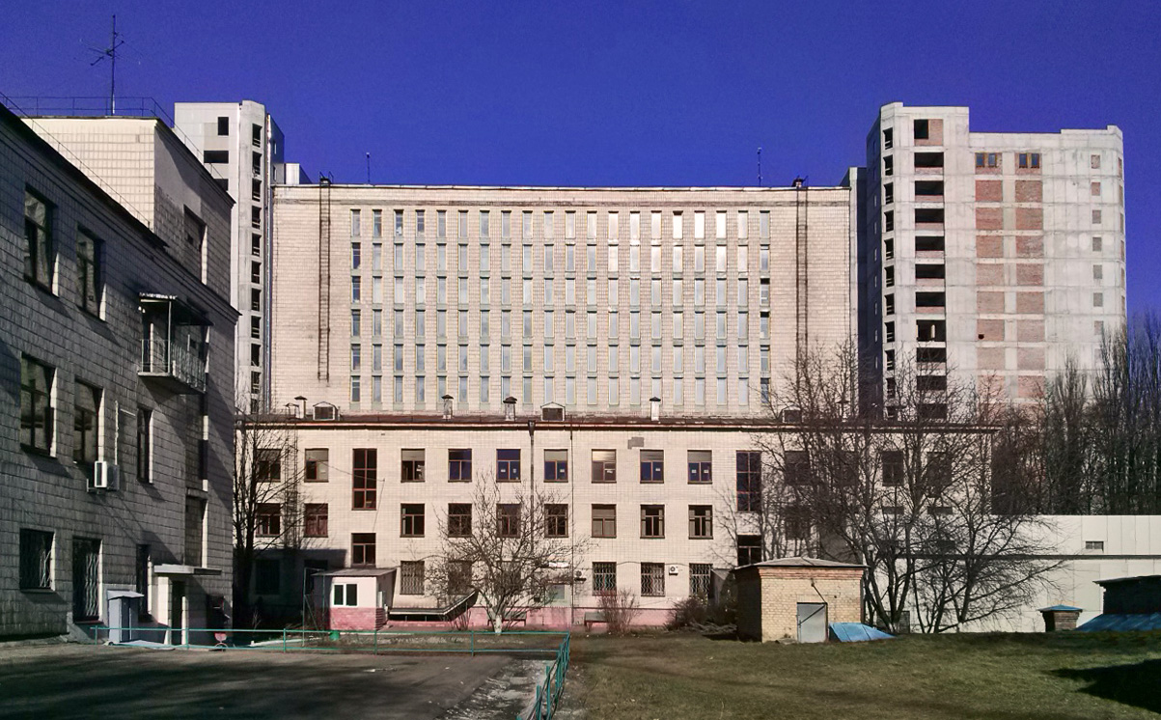
Центральний Державний історичний архів України
Працевлаштування
У 1964 році Василь Стус влаштувався на роботу до Історичного архіву на вул. Солом'янській, 24
Посада
Працював старшим науковим співробітником архіву
Значення
Тривалість роботи
Робота в архіві дала Стусу доступ до історичних документів, що поглибило його розуміння української історії
На цій посаді Стус не затримався надовго через свою активну громадянську позицію

Slide 10
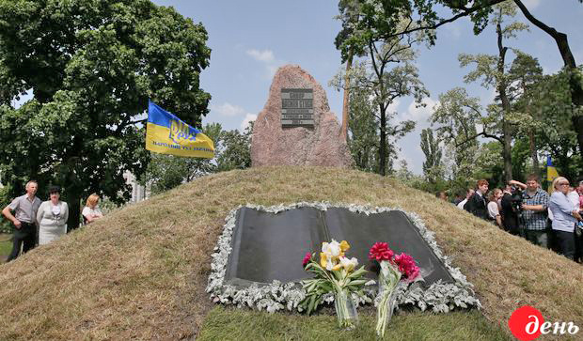
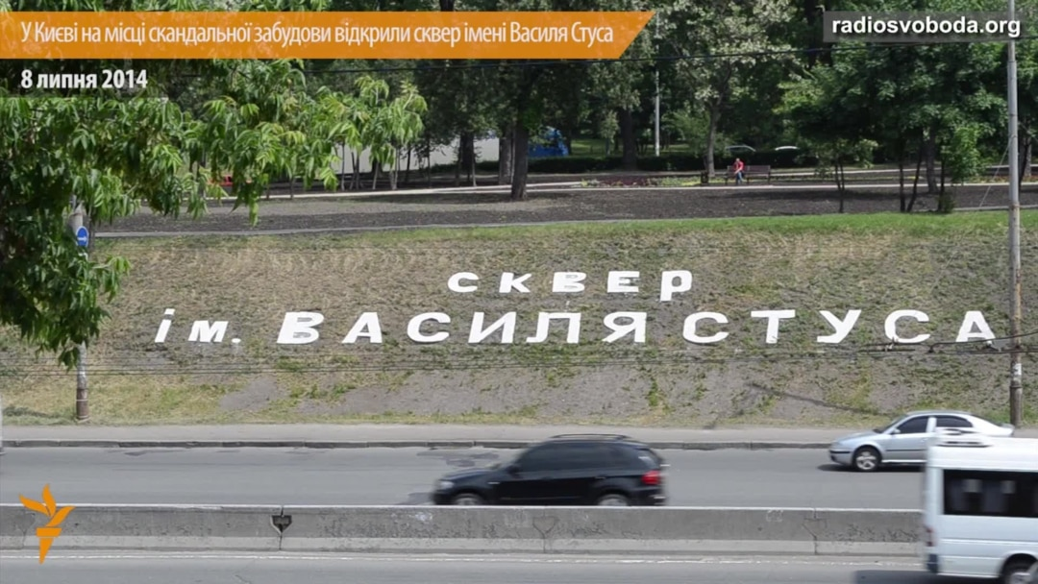
Будинок на вул. Львівській, 62
Родинне життя
Тут Василь Стус жив із дружиною та сином у 1965-1972 роках
Творчий період
У цьому помешканні написано багато важливих творів поета
Арешт
Звідси Стуса забрали під час першого арешту в січні 1972 року
Будинок, на жаль, не зберігся до наших днів – його знесли під час розбудови транспортної розв'язки. Зараз на цьому місці розташований невеличкий сквер, в центрі якого встановлено кам'яну брилу з написом «Сквер Василя Стуса» і розгорнуту кам'яну книжку – символічний пам'ятник поету.

Slide 11
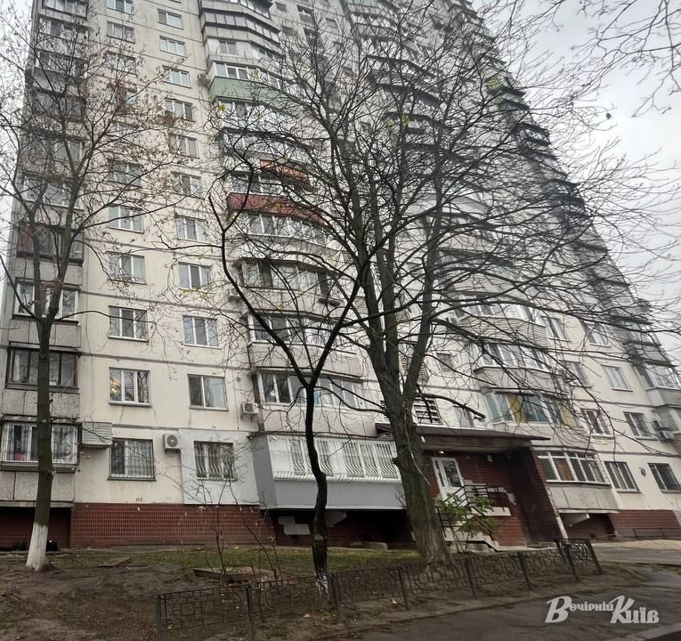
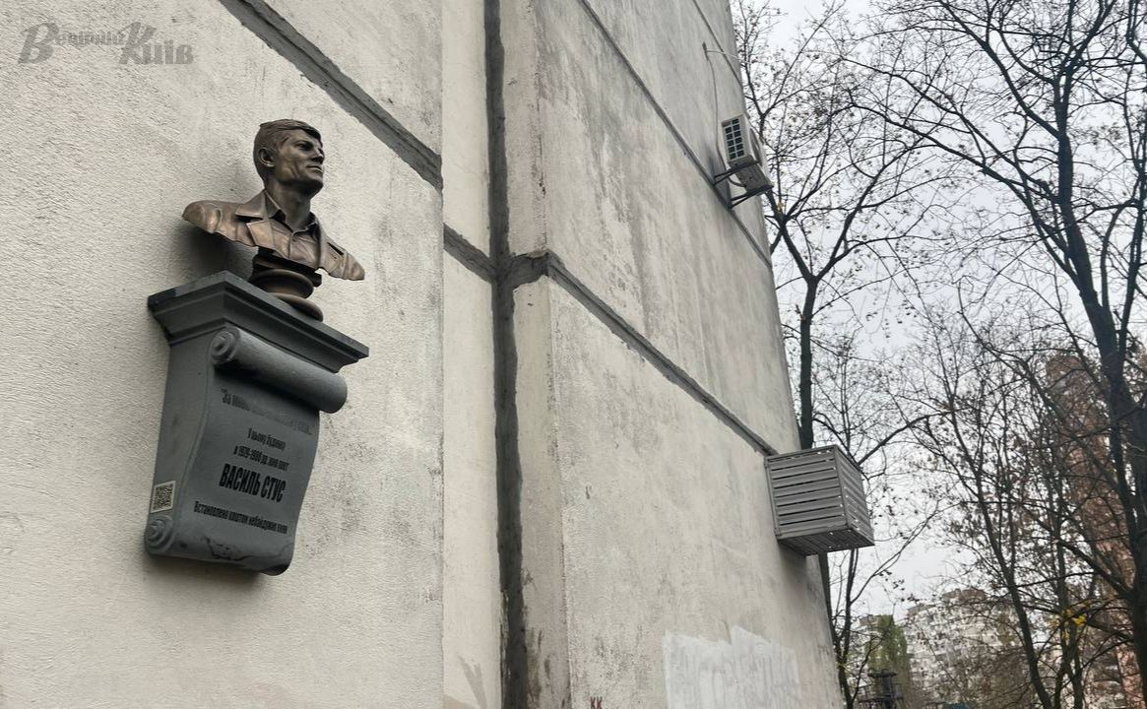
Будинок на вул. Чорнобильській, 13а
1979
16
Рік повернення
Поверхів у будинку
Після першого ув'язнення Василь Стус повернувся до Києва
Звичайна панельна багатоповерхівка радянської забудови
1980
Рік другого арешту
Звідси Стуса забрали під час другого арешту в травні
Після повернення із заслання Василь Стус оселився у цьому типовому панельному будинку. Тут він прожив менше року – з 1979 до 1980 року, до свого другого арешту. Незважаючи на короткий термін проживання, це місце є важливою частиною біографії поета, адже саме тут він продовжував свою літературну та правозахисну діяльність, незважаючи на постійний нагляд КДБ.

Slide 12
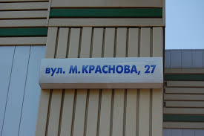
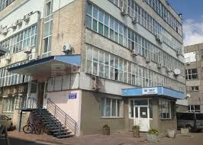
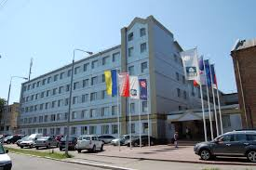
Робочі місця після першого ув'язнення
Після повернення з першого ув'язнення Василь Стус не міг працювати за фахом і був змушений влаштуватися на фізичну роботу. Спочатку він працював формувальником ІІ розряду ливарного цеху на заводі експериментальних машин (вул. гетьмана Кирила Розумовського, 27), де протримався понад два місяці у 1979-1980 рр.
Наступним місцем роботи стала взуттєва фабрика «Спорт» на Борщагівці (вул. Івана Дзюби, 3), де він працював три місяці – до другого арешту в травні 1980 року. Ці місця є свідченням нелегкої долі поета та його незламного духу.

Slide 13




Фабрика «Спорт»
Працевлаштування
Після заводу експериментальних машин Стус влаштувався на взуттєву фабрику
Характер роботи
Фізична праця на виробництві спортивного взуття
Тривалість
Працював лише три місяці до другого арешту
Арешт
У травні 1980 року був заарештований вдруге

Slide 14
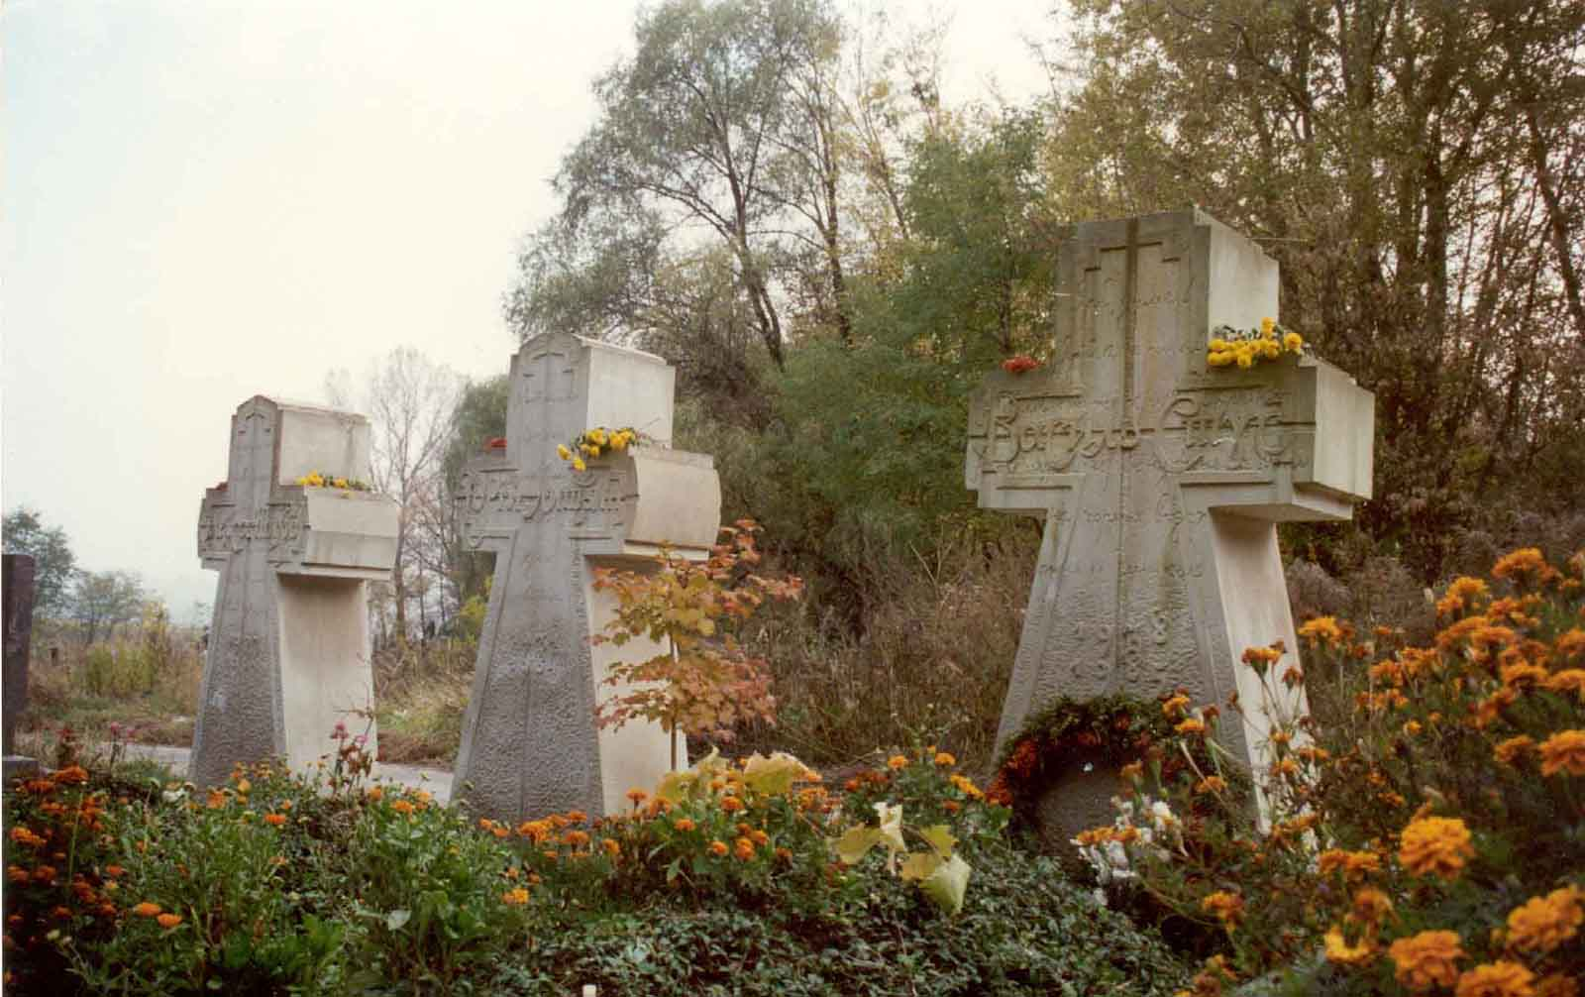



Байковий цвинтар - останній спочинок
Дата перепоховання
Дозвіл на перепоховання Василя Стуса на Батьківщині вдалося отримати аж через 4 роки після його смерті – 1989 року.
Місце поховання
Поет знайшов свій спочинок у секторі №33 Байкового цвинтаря в Києві (вул. Байкова, 6).
Епітафія
На Стусовому хресті вибито цитату з його вірша: «Ярій, душе! Ярій, а не ридай». Цей вірш він написав на згадку про Аллу Горську.

Slide 15
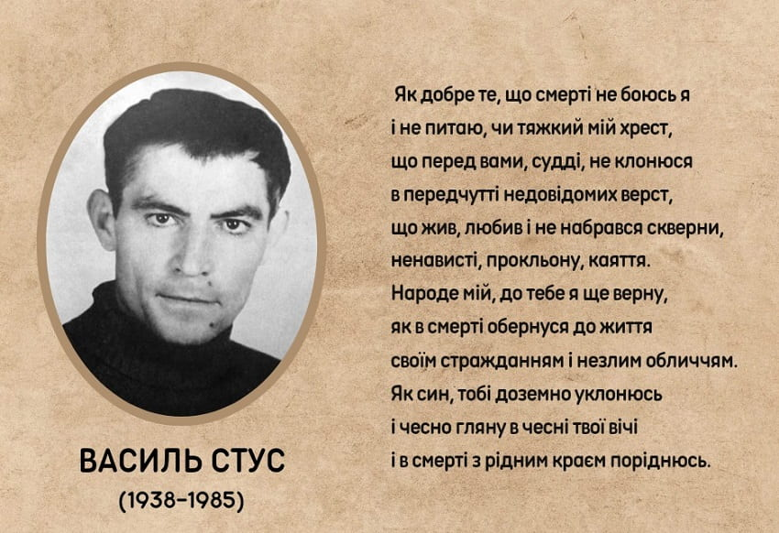
Значення київських місць Василя Стуса
Історична цінність
Місця, пов'язані з Василем Стусом, є важливими свідками епохи боротьби за українську ідентичність та свободу в умовах тоталітарного режиму.
Культурна спадщина
Ці локації допомагають зберегти пам'ять про видатного українського поета та його внесок у національну культуру.
Освітній потенціал
Екскурсія київськими адресами Василя Стуса дозволяє глибше усвідомити не лише його творчість, а й особисту драму митця, який залишився вірним своїм переконанням до самої смерті.
Сучасне значення
Ця подорож – не лише про минуле, а й про наше сьогодення: вона вчить цінувати свободу, відповідальність, національну гідність і силу слова.

Slide 16
Список використаних джерел та літератури
1. Василь Стус: життя і творчість [Електронний ресурс]. Режим доступу: https://stus.center
2. Стус В. Зібрання творів: У 6 т. Т. 6: Літературознавство, публіцистика, листи / Упоряд. Д. Стус. К.: Факт, 2003.
3. Дзюба І. Василь Стус: життя як творчість. К.: Український письменник, 1992.
4. Сверстюк Є. Василь Стус – поет і людина. К.: Вид-во ім. Олени Теліги, 1997.
5. Гнатюк М. Василь Стус і київське шістдесятництво [Електронний ресурс]. Режим доступу: https://www.istpravda.com.ua
6. Київ, яким ходив Василь Стус: Путівник пам’яттю / Український інститут національної пам’яті. К.: 2021.
7. Літопис життя Василя Стуса: архівні документи, спогади, світлини / Упоряд. В. Овсієнко. К.: Смолоскип, 2005.
9. Байковий цвинтар: поховання видатних українців [Електронний ресурс]. Режим доступу: https://kyivcity.gov.ua
10. Вірші Василя Стуса [Електронний ресурс]. Режим доступу: https://poetry.uazone.net/stus/

